Slide 1

Mobile Sensing e
Psicologia da Cognição vs
Computação Cognitiva
Sensorização e Ambiente
2º Semestre 1º Ano Mestrado em Engenharia Informática
Escola de Engenharia – Universidade do Minho

Slide 2

01
Mobile Sensing
2

Slide 3



Mobile Sensing
Presente em smart-watches, smart-phones, smart-bracelets, etc.
Dedica-se à recolha de dados sensoriais através de dispositivos móveis
Vertente de mobilidade e vertente de sensorização
3

Slide 4



Mobile Sensing
Tipos de Dados
Tipos de Sensores
Aplicabilidade
Ambientais
Fisiológicos
Mobilidade
GPS
Acelerômetro
Bússola
Giroscópio
Sensor de Imagem
Sensor de Luz Ambiente
Sensor de Proximidade
Sensor de Toque
Saúde
Transporte
Habitação
Urbano
4

Slide 5



Casos de Estudo
WalkSafe
Sistema de alerta
Sleep Cycle
Monitor de sono
Waze
Sistema de navegação por satélite
5

Slide 6




WalkSafe
University at Buffalo
Alerta os utilizadores em áreas potencialmente perigosas
GPS
Acelerômetro
Bússola
Sistema de alerta "de bolso"
Sensor Fusion
6

Slide 7



Sleep Cycle
Northcube AB
Capaz de identificar diferentes fases de sono
Acelerômetro
Monitoriza e melhora a qualidade de sono
Acorda o utilizador na fase mais leve de sono
7

Slide 8



Waze
Waze Mobile
Disponibiliza rotas seguras e eficientes
GPS
Giroscópio
Acelerômetro
Sistema de navegação por satélite
Deteta possíveis acidentes
8

Slide 9


02
Psicologia da Cognição vs
Computação Cognitiva
9

Slide 10




Psicologia da Cognição
Computação Cognitiva
Estuda processos cognitivos em
humanos
Estuda processos cognitivos em
computadores
Tenta entender os processos cognitivos humanos
Tenta simular os processos cognitivos humanos
Aplicada nas áreas de saúde mental, educação, etc.
Aplicada nas áreas de IA, robótica, NLP, etc.
10

Slide 11



Casos de Estudo
IBM Watson
Sistema de perguntas
Autopilot
Condução Autónoma
RAVEN AI
Assistente Virtual
11

Slide 12




Watson
IBM
Capaz de refinar o seu conhecimento com o tempo
Raciocínio
Aprendizagem
Inferência
Sistema de perguntas e respostas
Capaz de entender linguagem natural
12

Slide 13


Autopilot
Tesla Motors
Capacidade de sentir o ambiente
Perceção
Tomada de Decisão
Controlo
Sistema de condução autónoma
Utilizam várias IAs
em simultâneo
13

Slide 14

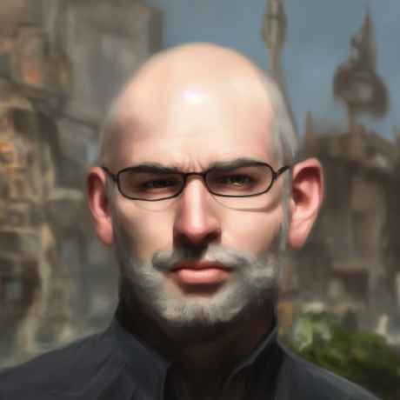

Raven
David Shapiro
Simula um processo cognitivo
semelhante ao humano
Perceção
Aprendizagem
Raciocínio
Tomada de Decisão
Controlo
Assistente Virtual
(em desenvolvimento)
Modular e extensível
14

Slide 15


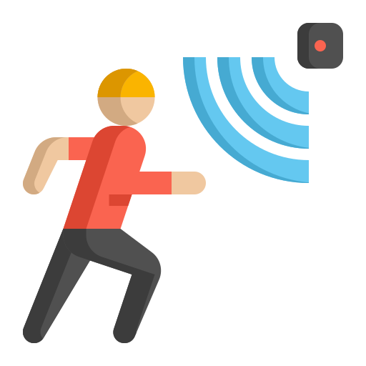
Fusão dos Temas
Ambos lidam com obtenção e processamento de informações do ambiente
Sensores móveis podem usar sistemas inteligentes como forma de melhorar a qualidade dos dados recolhidos
Sistemas Cognitivos podem fazer uso de sensores móveis como forma de sentir o ambiente
15

Slide 16

Siri
Apple Inc.
Utiliza sensores móveis físicos e virtuais
Perceção
Controlo
Assistente Virtual
Entende linguagem natural
16

Slide 17
Desafios e Ética
INTEGRAÇÃO
Integração de dados de múltiplos sensores para obter insights mais precisos e completos sobre o comportamento humano
VIABILIDADE
Os dados recolhidos devem ser precisos para serem processados adequadamente
I
V
Garantir que os dados recolhidos são utilizados para fins específicos e autorizados
PRIVACIDADE
Garantir que decisões tomadas por estes sistemas não sejam tendenciosas ou discriminatórias
RESPONSABILIDADE
P
R
17

Slide 18
Obrigado
Trabalho realizado por:
José Magalhães PG50528
Francisco Izquierdo PG50384
18

